Slide 1
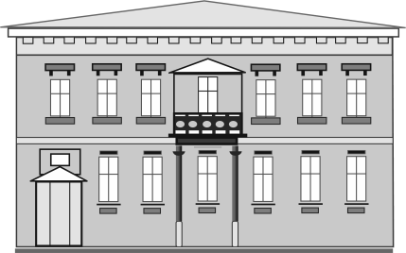
ГБОУ ДПО РК «КРЫМСКИЙ РЕСПУБЛИКАНСКИЙ ИНСТИТУТ ПОСТДИПЛОМНОГО ПЕДАГОГИЧЕСКОГО ОБРАЗОВАНИЯ»
«Интеллектуальные соревнования по экономике для обучающихся, поддержка талантливой молодежи»
Республиканский семинар: | «Об особенностях преподавания экономики и финансовой грамотности в общеобразовательных организациях Республики Крым»
Категория слушателей: | руководители органов управления образования муниципальных образований Республики Крым, муниципальных методических служб государственных бюджетных общеобразовательных учреждений Республики Крым
Сроки проведения: | 28 августа 2020 года
Место проведения: | г. Симферополь, ГБОУ ДПО РК КРИППО Докладчик: Лапшина Н.С., заведующая центром конкурсов и олимпиад ГБОУ ДПО РК КРИППО

Slide 2

Методические рекомендации по проведению школьного и муниципального этапов всероссийской олимпиады школьников в 2020/21 учебном году
https://docs.edu.gov.ru/document/id/1988
муниципальный этап олимпиады запланирован на
11 ноября 2020г.

Slide 3
Муниципальный этап олимпиады по экономике проводится в соответствии с:
Рекомендациями по проведению школьного и муниципального этапов всероссийской олимпиады школьников по экономике в 2020/21 учебном году, утвержденными центральной предметно-методической комиссией
Требованиями к проведению в Республике Крым всероссийской олимпиады школьников в 2020/2021 учебном году
Требованиями к проведению школьного и муниципального этапов всероссийской олимпиады школьников по экономике в 2020/21 учебном году, разработанными региональной предметно-методической комиссией

Slide 4
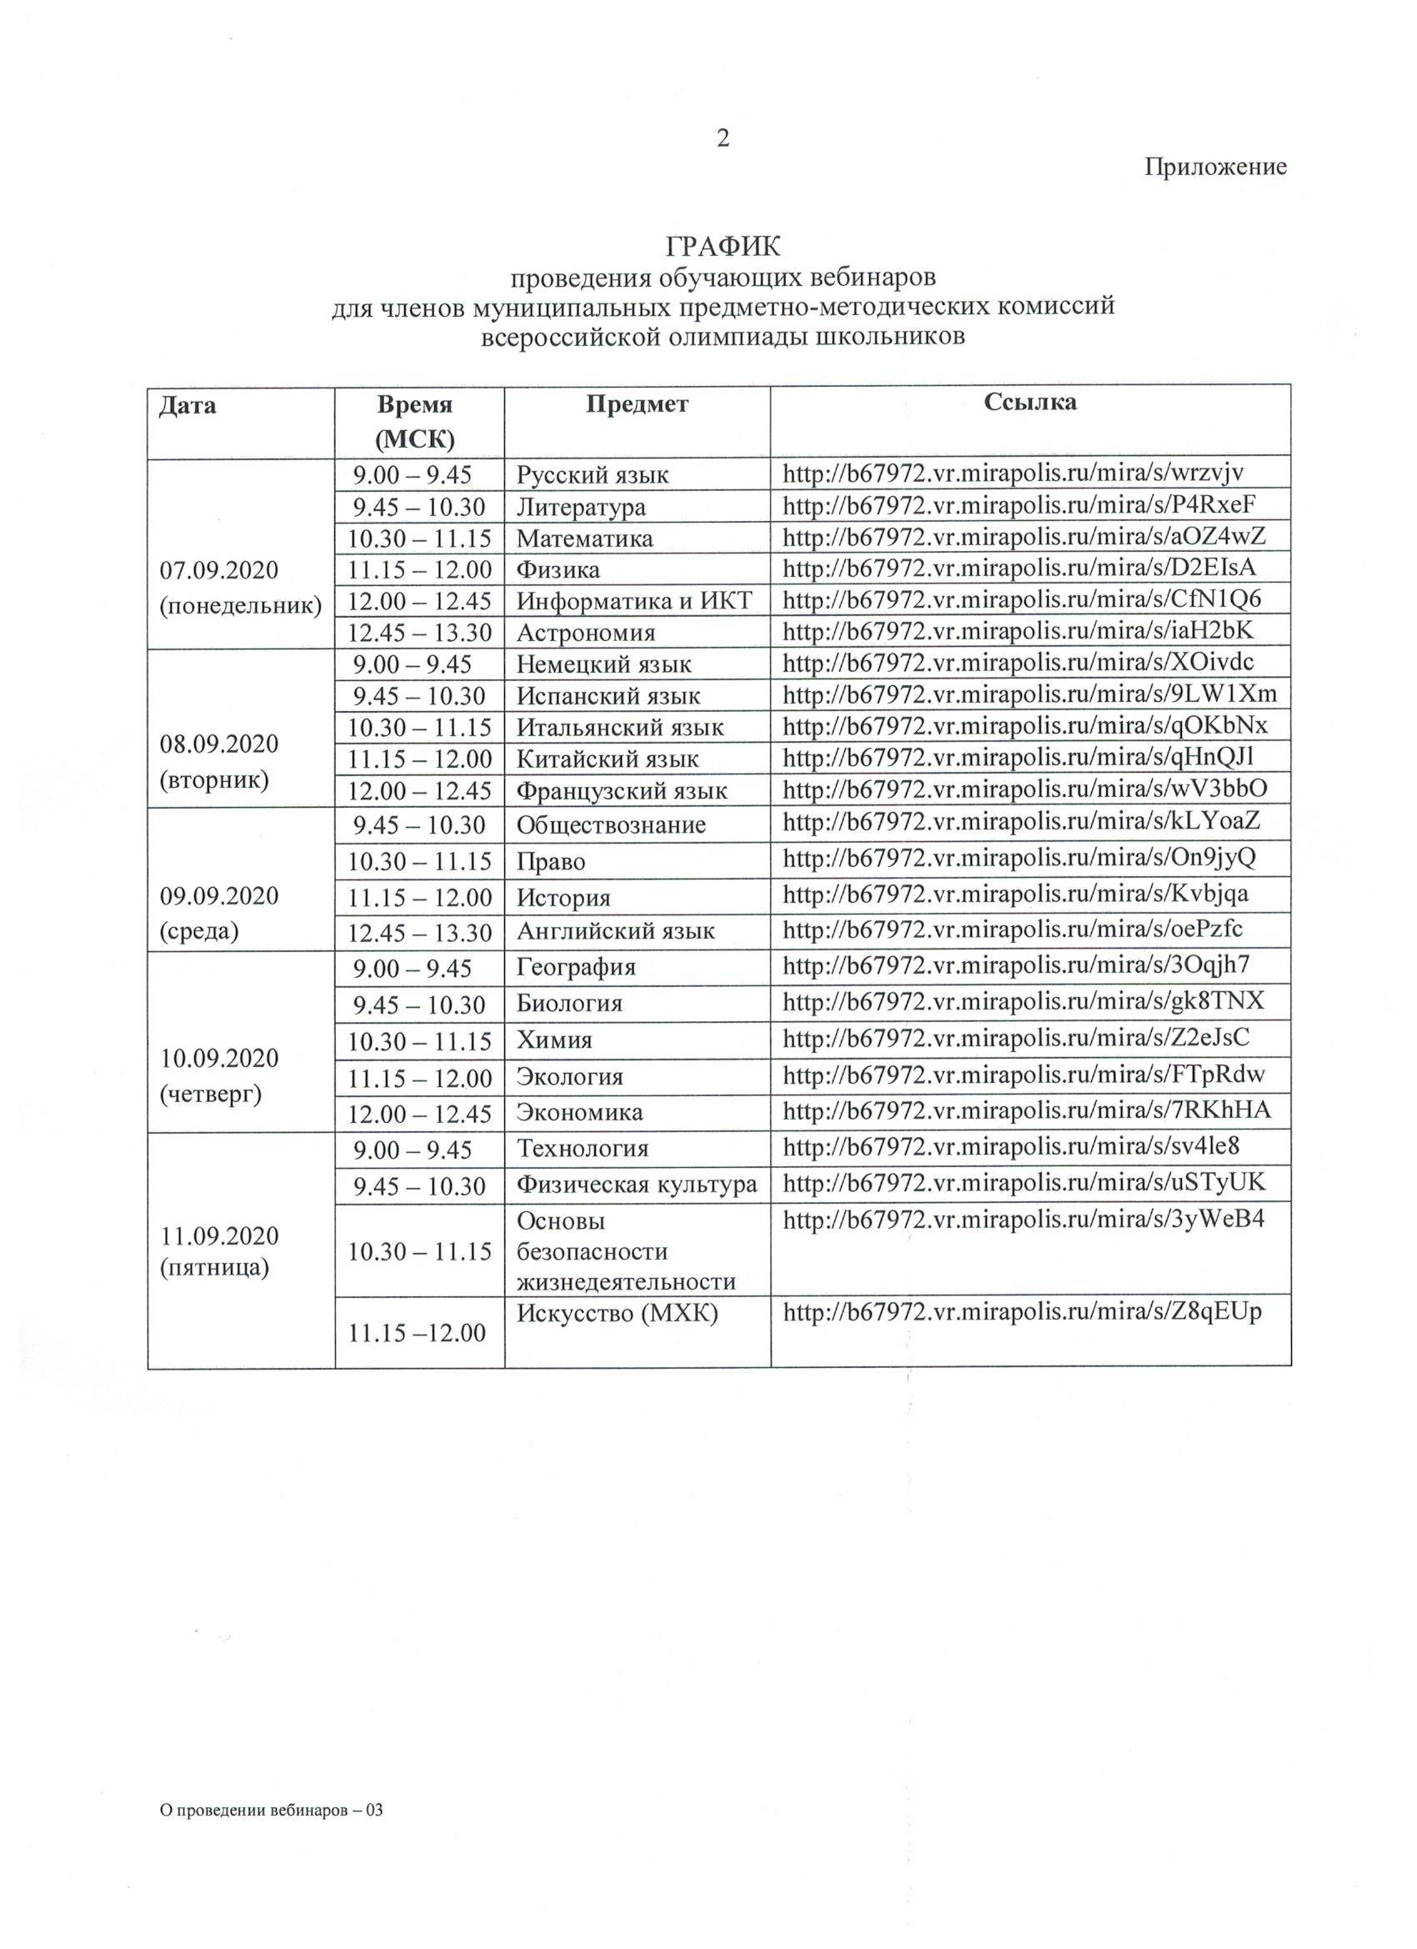

Slide 5
Сообщества «ВсОШ: олимпиадное движение школьников» в пяти социальных сетях
https://ok.ru/group/57178487783511
https://www.facebook.com/vsosh.olimpiada/
https://vk.com/vsosh.olimpiada
https://www.instagram.com/vsosh_olimpiada/
https://twitter.com/vsosh_olimpiada.
Поддержку вышеуказанных сообществ обеспечивает Академия «Просвещение», являющаяся оператором всероссийской олимпиады школьников 2020 года в рамках Государственного контракта, заключенного с Министерством просвещения Российской Федерации
В данных сообществах публикуются материалы, рекомендованные Центральными предметно-методическими комиссиями всероссийской олимпиады школьников для подготовки к школьному и муниципальному этапу олимпиады 2020-21 учебного года, а также актуальная информация для олимпиадников, проводятся конкурсы и т.д.

Slide 6
Полезные ссылки для подготовки к интеллектуальным соревнованиям
https://olimpiada.ru/
http://vserosolymp.rudn.ru/
https://www.krippo.ru/index.php/olimpiadu-i-konkyrsu
https://www.iloveeconomics.ru/

Slide 7
Направления работы Дворца детского и юношеского творчества
Кружок по экономике, по обществознанию
Кружок на базе школ «Человек и общество»
Крым «XXI век»
Городской экономический марофон
Отдел гуманитарного образования и интеллектуального творчества

Slide 8


Электронный адрес: konkyrsi_i_olimpiadi@mail.ru

